Slide 1
programming
Final project
202116266
김솔아
202116302
전혜진
데이터처리 자동화 및 Pygame 제작
D.P. 조

Slide 2
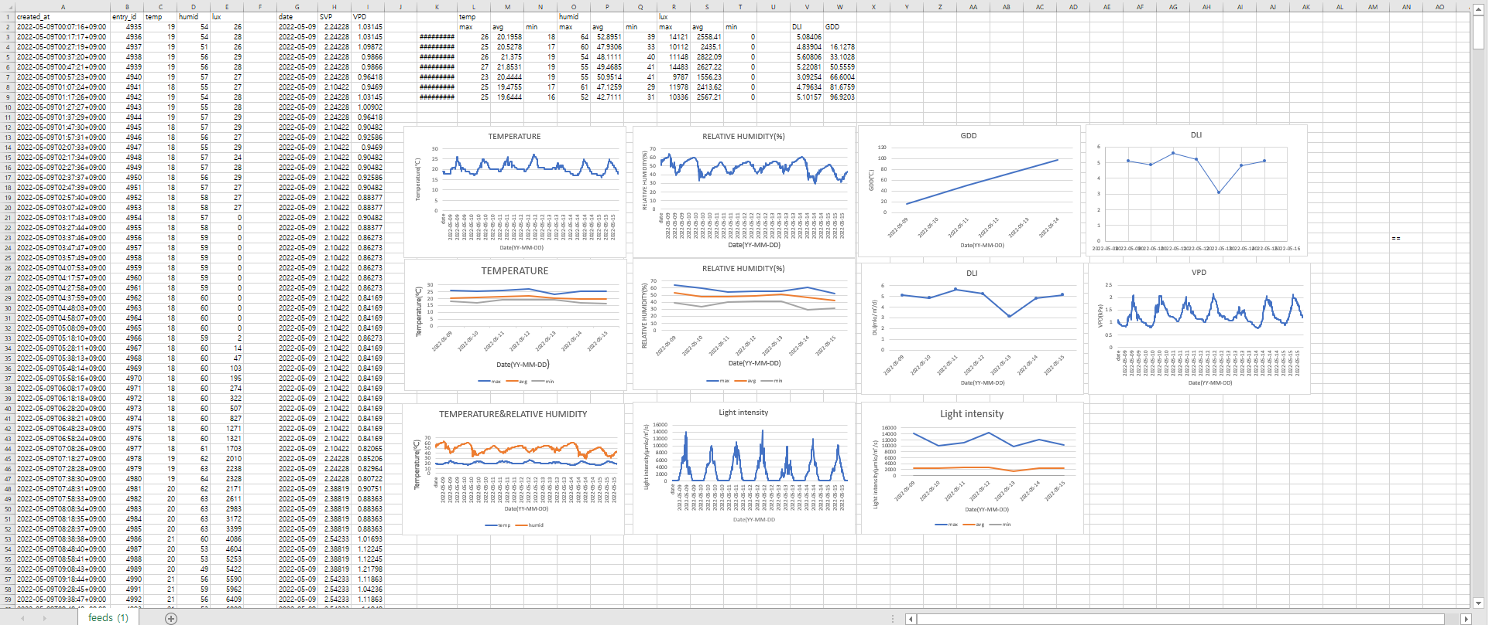
Project 1
원예실습 환경 데이터 자동화 구현
엑셀파일 만들기
csv 데이터 받아오기
환경데이터 계산표 만들기
그래프 생성
Notes:
저희 스마트팜학과는 원예 작물 실습 수업이 전필이잖아요! 모두 매주 보고서 작성하셨죠?
그거 너무 귀찮은거 저만 느끼는거 아니죠? 아… 뭔가 알고리즘이 간단해서 자동화 할수도 있을것 같은데….
어떻게 하지..? 아 걍 노가다 해야겠다~~ 맞져?
수업시간에 교수님이 엑셀을 파이썬으로 다루는 오픈파이엑셀 모듈 잠깐 언급 하셨는데, 그걸로… 뭔가 자동화가 가능할것 같은거에요.
그래서 해봤습니다.
일단 저희가 생각한 알고리즘은 *일단 엑셀파일 열기 *그리고 thingspeak에서 csv 데이터 받아오기 *환경데이터 계산표 만들기 *그래프 생성하기 이정도로 구현 가능했습니다.

Slide 3


Project 1
원예실습 환경 데이터 자동화 구현
OpenPyXL
Notes:
그래서 이걸 어떻게 하냐.
Pandas와 오픈파이엑셀을 이용해서 구현했습니다.
바로 시현 보여드리겠습니다.

Slide 4

Project 2
Pygame 이용한 ‘틀린그림찾기’ 게임 만들기
게임 시연을 진행해보겠습니다.

Slide 5
Project 2
Pygame 이용한 ‘틀린그림찾기’ 게임 만들기
자주 사용한 Pygame 함수
Pygame.MOUSEBUTTONUP : 마우스를 눌렀다 뗐을 때 이벤트 발생
Pygame.KEYUP : 키보드 버튼을 눌렀다 뗐을 때 이벤트 발생
Pygame.mouse.get_pos() : 마우스 위치 튜플(좌표) 형태로 저장
Pygame.display.flip() : 화면을 계속 업데이트 해줌 (중요)
Pygame.quit(): 게임 종료하는 함수
Pygame.mixer.music.load(음악파일):음악을 계속 스트리밍 (배경음악)
pygame.mixer.Sound(음악파일):객체를 지정해서 음악, 효과음 재생
screen.blit(이미지, 위치(좌표)) : 해당 위치에 이미지 출력

Slide 6
Q&A

